Slide 1

PetSafe For the safety of your pets
C--

Slide 2
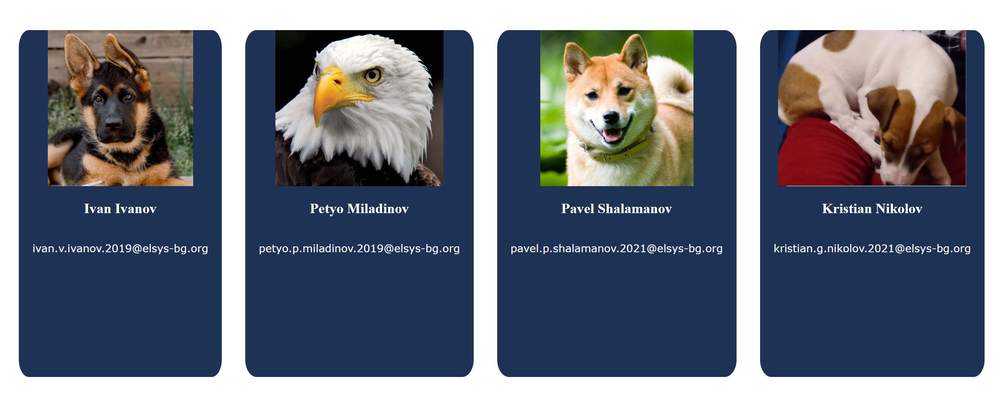
Участници в отбора

Slide 3


Проблем

Slide 4


Други проблеми

Slide 5

Цел на проекта
Тракер, който да може да изпраща локация до уебсайт
Уебсайт, в който да могат да влизат потребители, да си създават акаунт и да следят локацията на техния тракер
Система за плащане от страна на потребителите

Slide 6





Използвани технологии

Slide 7


Използвани технологии

Slide 8

Как работи?

Slide 9
Начин на организация – Scrum

Slide 10



Фази на работа
MVP
Втора итерация
Трета итерация

Slide 11

Процесът на работа
Процес на работа
Връзка между Хелиум и сайта.
Създадохме сайт с работеща система за регистрация.
Хардуерът се опъваше, но ние не се предадохме.
Движихме се по-добре, отколкото очаквахме.
Ден 4
Ден 2
Довършихме системата за управление на акаунт.
Подобрихме сигурността.
Осъществихме контакт между тракера и Хелиум.
Презентация.
Измислихме идеята.
Изградихме план за работа.
Ден 1
Ден 3

Slide 12

Какво следва?

Slide 13
Благодарим Ви за вниманието!

